Slide 1
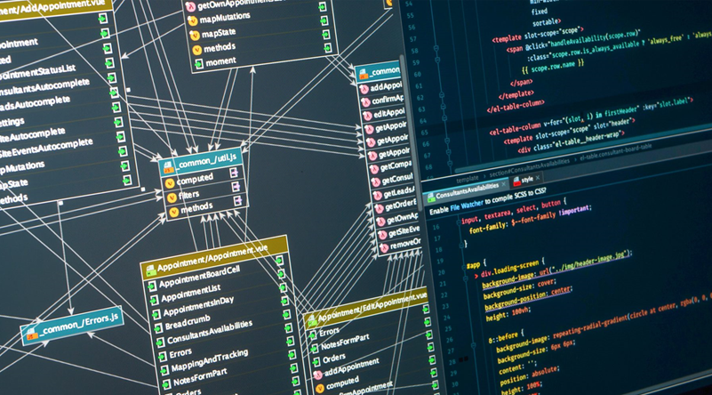
KIẾN TRÚC PHẦN MỀM
-TUẦN 6-

Slide 2
THÀNH VIÊN NHÓM
TRƯƠNG THÁI DƯƠNG D21_TH08
Dh52110738
(Nhóm Trưởng)
NGUYỄN MINH TÂN
D21_TH07 DH52100199
(Nhóm Phó)
LÊ NHỰT ANH
D21_TH08 DH52110549
TĂNG CẨM ĐẠT
D21_TH08
Dh52110786

Slide 3
Các kiến trúc mẫu
Các kiến trúc ứng dụng
Quyết định chọn kiến trúc thiết kế
Các góc nhìn kiến trúc

Slide 4
01 Quyết định chọn kiến trúc thiết kế

Slide 5
Kiến trúc phần mềm
_ Là cấu trúc cấp cao của một hệ thống phần mềm, kỷ thuật tạo ra một cấu trúc mức cao như vậy, và các tài liệu hướng dẫn của cấu trúc này.
_ Thiết kế kiến trúc.
+Thiết kế kiến trúc là quá trình thiết kế để xác định các hệ thống con của hệ thống và framework điều khiển hệ thống con và giao tiếp của chúng.
+ Kết quả của quá trình thiết kế này là bản mô tả kiến trúc phần mềm.

Slide 6
Kiến trúc phần mềm
_ Là giai đoạn đầu tiên của qui trình thiết kế hệ thống.
_ Biểu diễn mối liên kết giữa đặc tả và quy trình thiết kế.
_Kiến trúc của hệ thống nhỏ liên quan đến kiến trúc của các chương trình riêng biệt, cách phân chia một chương trình thành các chương trình con.
_Kiến trúc của hệ thống lớn liên quan đến kiến trúc của các hệ thống phức tạp bao gồm các hệ thống, các chương trình và các thành phần chương trình. Các hệ thống này được phân tán trên các máy tính khác nhau có thể được sở hữu và quản lý bởi các công ty khác nhau.

Slide 7
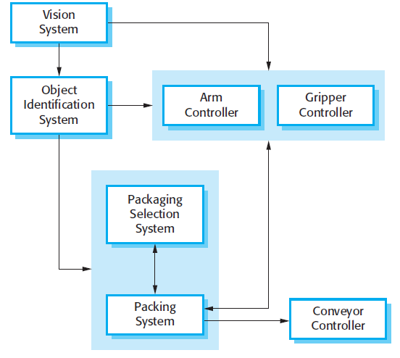
Kiến trúc của hệ thống điều khiển robot đóng gói hàng hóa

Slide 8
Tầm quan trọng của kiến trúc phần mềm
+ Ảnh hưởng đến hiệu suất, độ bền, khả năng phân
tán, và bảo trì của hệ thống.
+Các yêu cầu chức năng: thành phần riêng lẻ.
+ Các yêu cầu phi chức năng: kiến trúc hệ thống.
+ Cũng có thể bị ảnh hưởng bởi các thành phần riêng lẻ, nhưng kiến trúc là sự ảnh hưởng có chi phối.

Slide 9
Ưu điểm của kiến trúc rõ ràng
_ Giao tiếp với các bên liên quan
_ Phân tích hệ thống
_Tái sử dụng trong phạm vi rộng
Ký hiệu kiến trúc
_ Các khối hộp (box) và đường thằng (line)
+Rất trừu tượng – không chỉ ra tính chất của mối liên kết giữa các thành phần cũng như các đặc tính bên ngoài của các hệ thống con.
+Tuy nhiên, chúng có ích cho việc giao tiếp với các bên liên quan và lập kế hoạch dự án.
.

Slide 10
Kiến trúc và các đặc điểm của hệ thống
_ Hiệu năng (Performance)
+ Định vị các chức năng quan trọng và tối thiểu hoá các giao tiếp.
+ Sử dụng các thành phần lớn chứ không phải là các thành phần nhỏ (giảm thiểu số lượng thành phần thông tin liên lạc).
_ Bảo mật (Security)
+ Sử dụng kiến trúc phân tầng với các thành phần then chốt được đặt trong mỗi tầng bên trong.

Slide 11
_ An toàn (Safety)
+ Định vị các tính năng an toàn then chốt trong một số ít các hệ thống con.
_ Tính khả dụng (Availability)
+ Bao gồm các thành phần dư thừa và các cơ chế cho khả năng chịu đựng hư hỏng (các component dư thừa có thể thay thế hoặc cập nhật các component mà không phải dừng hệ thống, nghĩa là đảm bảo cho hệ thống hoạt động
liên tục)
_ Khả năng bảo trì (Maintainability)
+ Sử dụng các component nhỏ và có thể thay thế được.

Slide 12
02 CÁC GÓC NHÌN KIẾN TRÚC

Slide 13
Mô hình kiến trúc phần mềm 4+1
Logical viewpoint: chỉ ra các thành phần trừu tượng chính của hệ thống (các đối tượng hoặc các lớp đối tượng).
Process viewpoint: chỉ ra cách các tương tác thời gian thực xảy ra trong hệ thống.
Implementation viewpoint: cho thấy phần cứng của hệ thống và các thành phần của phần mềm được phân tán như thế nào trên các bộ vi xử lý của hệ thống
Deployment viewpoint: cho thấy phần mềm được phân chia thành các thành phần như thế nào

Slide 14
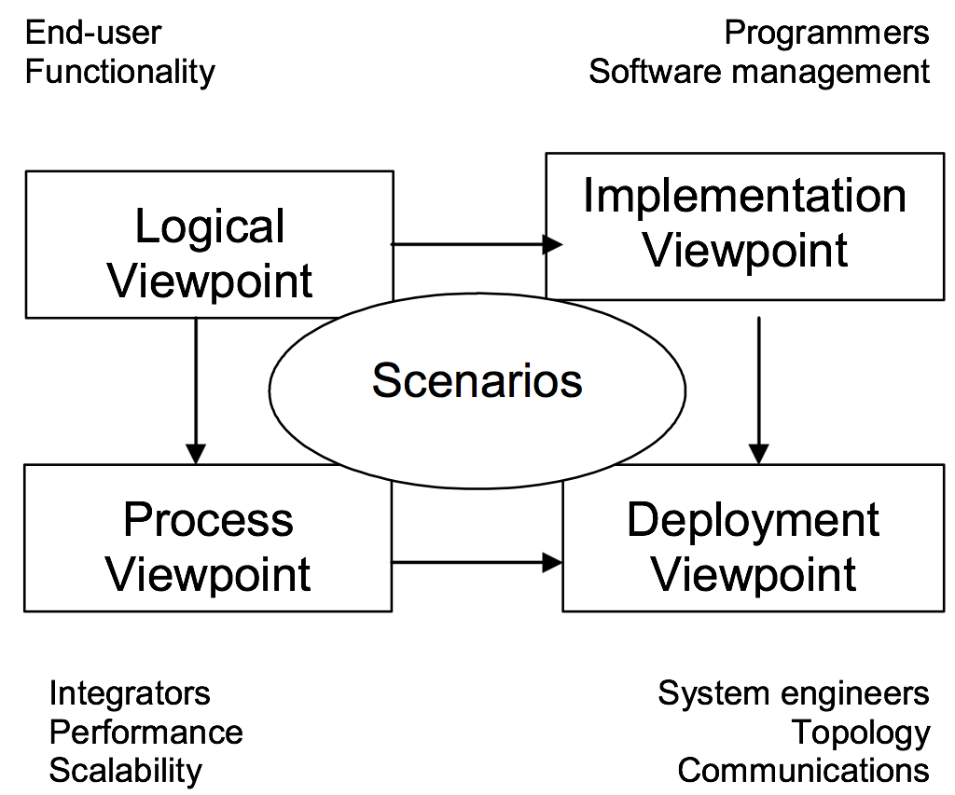
_ Góc nhìn luận lý:
+ Sơ đồ Class, sơ đồ liên kết, sơ đồ Sequence.
_ Góc nhìn về mặt quy trình:
+ Sơ đồ hoạt động
_ Góc nhìn phát triển:
+ Sơ đồ thành phần, sơ đồ gói
(Component, Package).
_ Góc nhìn vật lý:
+ Sơ đồ triển khai.
_ Scenarios (+1)

Slide 15

03 CÁC MẪU THIẾT KẾ KIẾN TRÚC

Slide 16
Các mẫu kiến trúc
_ Mẫu (pattern) là một phương tiện để biểu diễn, chia sẻ và tái sử dụng kiến thức.
_ Các mẫu thường chứa đựng thông tin về khi nào chúng có ích và khi nào không, độ mạnh yếu của nó.
_ Các mẫu được biểu diễn bằng cách sử dụng bảng và mô tả đồ hoạ.

Slide 17
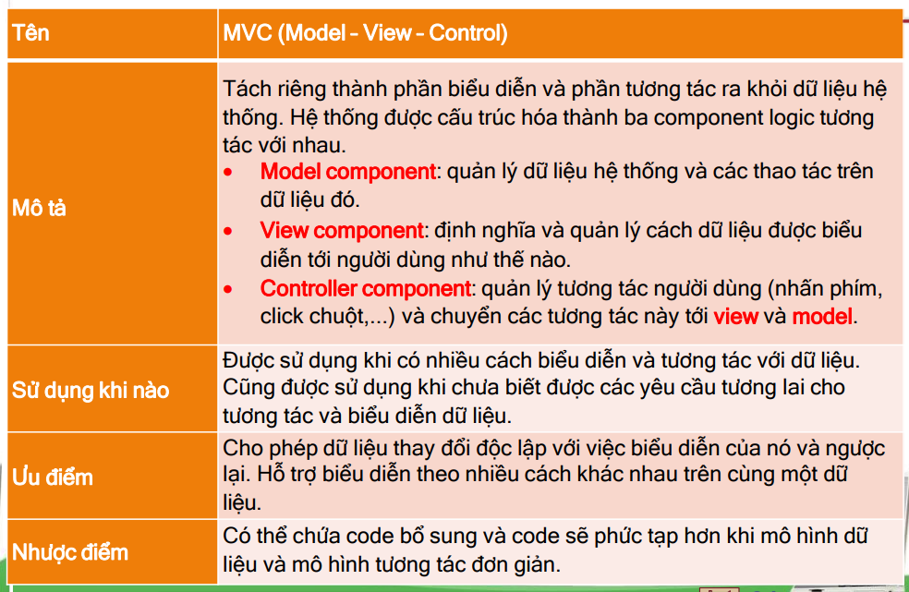
Mẫu Model-View-Controller (MVC)

Slide 18
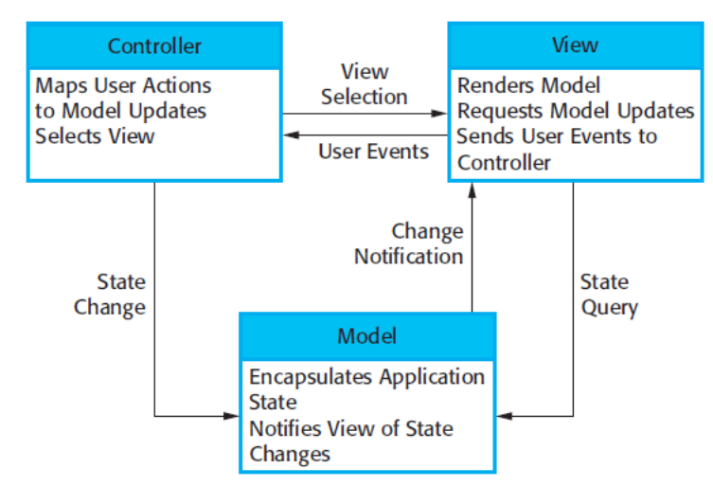
MVC – tổ chức mô hình MVC

Slide 19
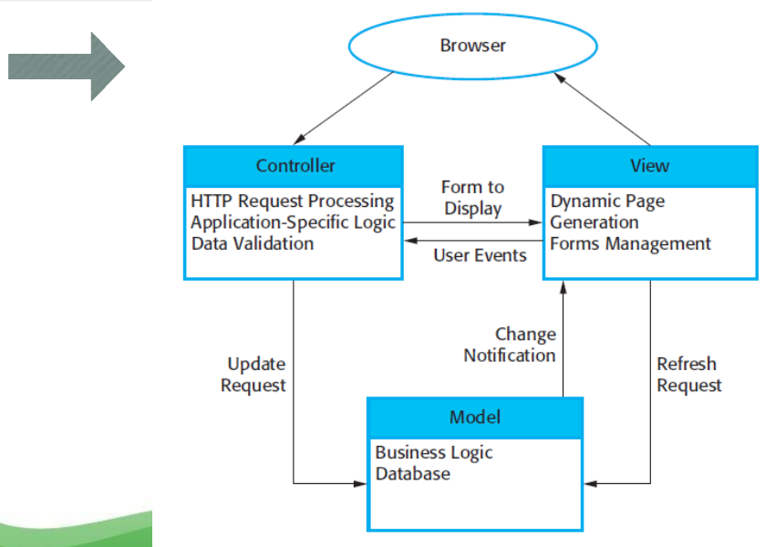
Kiến trúc ứng dụng Web sử dụng mô hình MVC

Slide 20
Kiến trúc phân tầng (The Layered architecture pattern)
_ Được sử dụng để mô hình hóa giao diện các hệ thống con.
_ Tổ chức hệ thống thành một tập các tầng, mỗi tầng cung cấp một tập các dịch vụ.
_ Hỗ trợ việc phát triển dần dần các hệ thống con trên các tầng khác nhau; khi giao diện của một tầng thay đổi chỉ các tầng lân cận bị thay đổi theo.

Slide 21
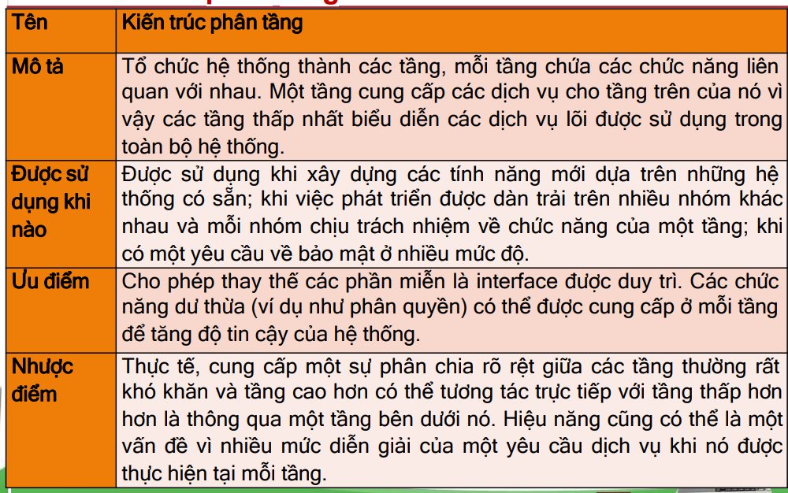
Mẫu kiến trúc phân tầng

Slide 22
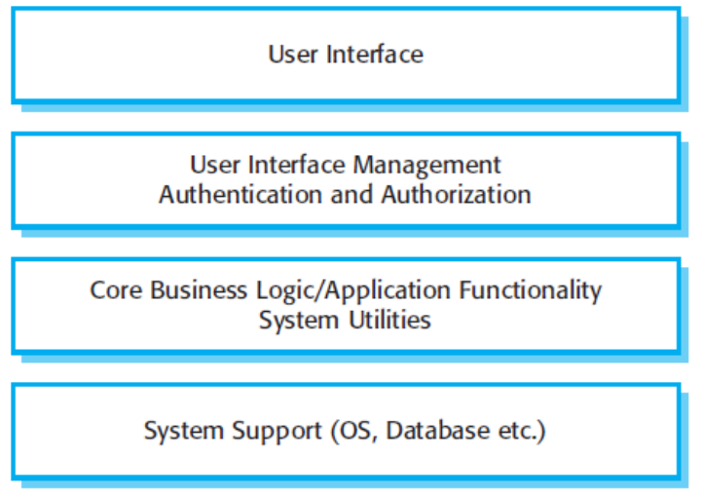
Kiến trúc phân tầng tổng quát

Slide 23
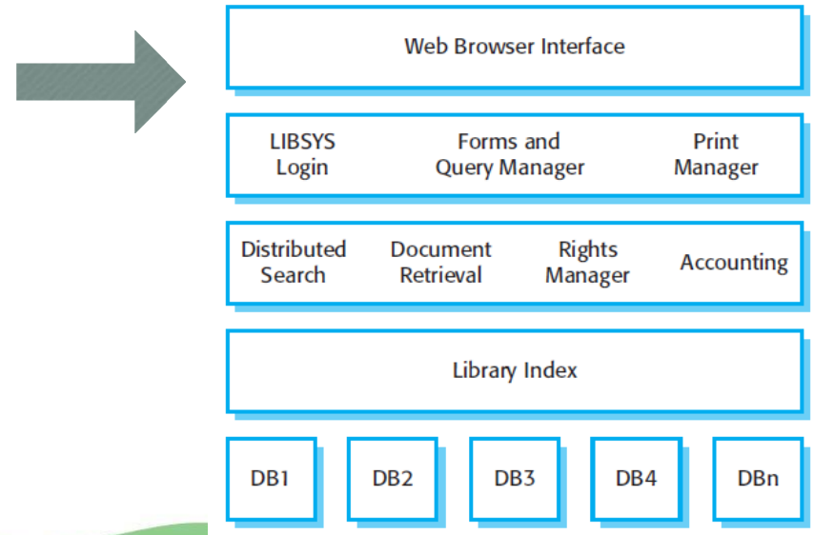
Kiến trúc phân tầng hệ thống LIBSYS

Slide 24
Kiến trúc client-server (khách-chủ)
❑ Các mô hình hệ thống phân tán chỉ ra cách dữ liệu và các xử lý được phân tán trên nhiều component như thế nào.
▪ Có thể được cài đặt trên một máy đơn.
❑ Tập hợp các server độc lập cung cấp các dịch vụ cụ thể ví dụ như in ấn, quản trị dữ liệu, ...
❑ Tập hợp các client triệu gọi các dịch vụ này.
❑ Hệ thống mạng cho phép người dùng truy cập vào các server.
Mô hình pipe and filter (ống và bộ lọc)
❑ Các chuyển đổi chức năng xử lý các đầu vào và tạo ra các đầu ra.
❑ Các biến thể của phương pháp này rất phổ biến. Khi các chuyển đổi là tuần tự, đây là mô hình xử lý khối tuần tự mà các hệ thống xử lý dữ liệu sử dụng.
❑ Không thật sự phù hợp với các hệ thống tương tác.

Slide 25
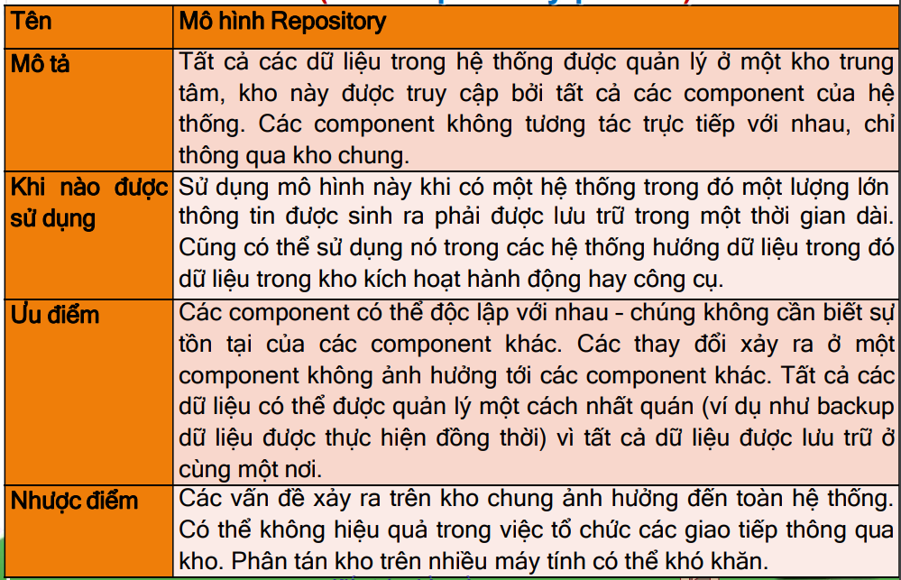
Kiến trúc kho chứa (The Repository pattern)

Slide 26
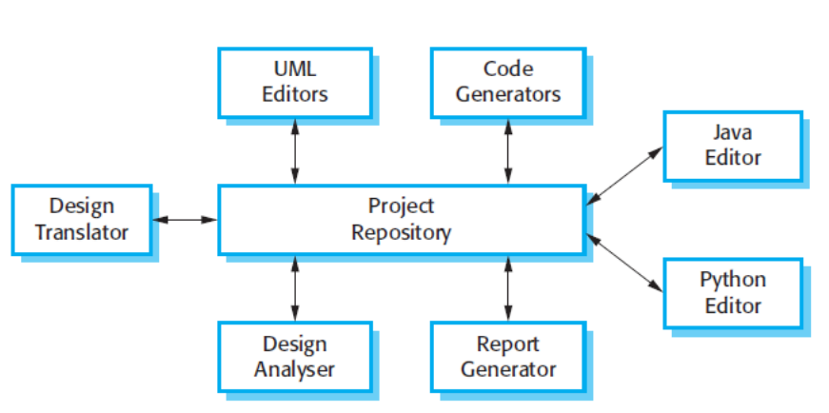
Kiến trúc Repository của một IDE

Slide 27
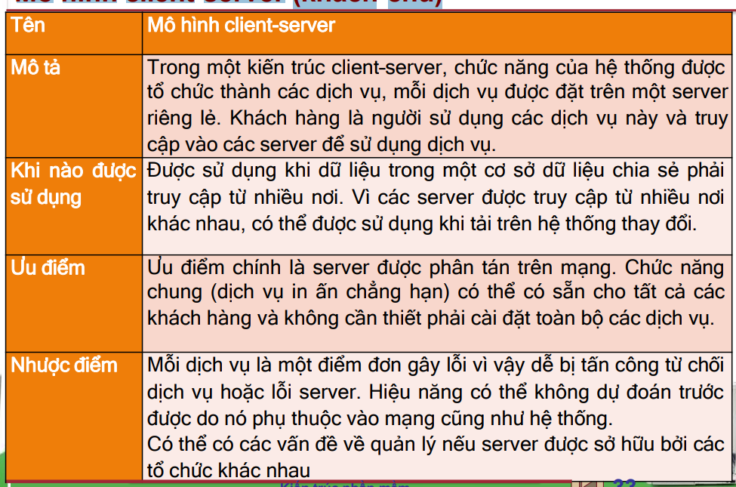
Mô hình client-server (khách-chủ)

Slide 28
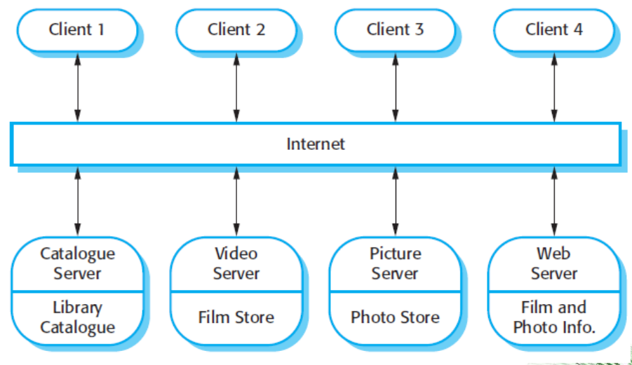
Mô hình client-server của một thư viện phim ảnh

Slide 29
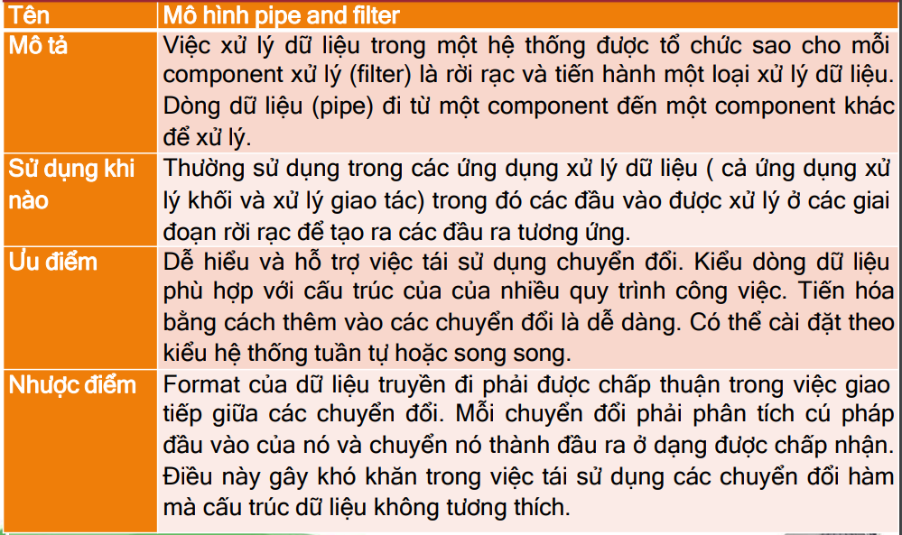
Mô hình pipe and filter (ống và bộ lọc)

Slide 30
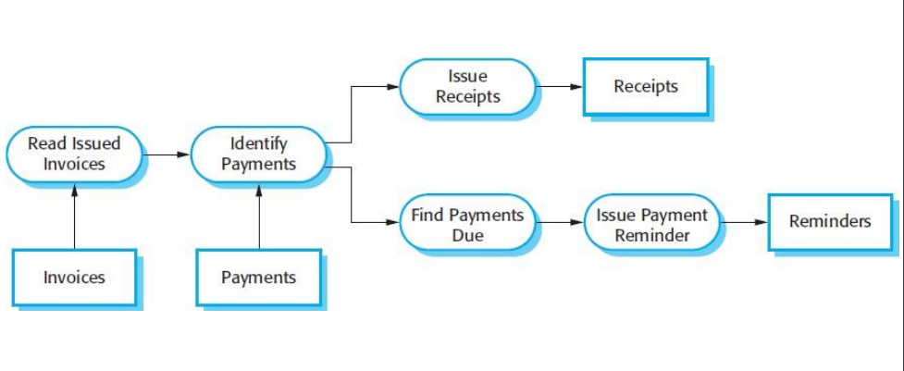
Mô hình pipe and filter – ví dụ

Slide 31

Kiến trúc ứng dụng (application architecture)
04

Slide 32
Kiến trúc ứng dụng (application architecture)
- Các hệ thống ứng dụng được thiết kế để đáp ứng nhu cầu của một tổ chức.
- Vì công việc có nhiều điểm chung, các hệ thống ứng dụng cũng có xu hướng có kiến trúc chung phản ánh các yêu cầu ứng dụng.
- Kiến trúc ứng dụng tổng quát là một kiến trúc cho một loại hệ thống phần mềm được cấu hình và điều chỉnh để tạo ra một hệ thống đáp ứng các yêu cầu cụ thể.

Slide 33
Sử dụng kiến trúc ứng dụng
_Như là điểm khởi đầu của thiết kế kiến trúc.
_Như là một checklist về thiết kế.
- Như một cách để tổ chức công việc của nhóm phát triển phần mềm.
Như là một phương tiện để đánh giá việc tái sử dụng các component.
Như là kho từ vựng để bàn về các loại ứng dụng.

Slide 34
Ví dụ về các loại ứng dụng
- Ứng dụng xử lý dữ liệu
Các ứng dụng hướng dữ liệu trong đó xử lý dữ liệu khối mà không có sự can thiệp của người dùng trong suốt quá trình xử lý.
- Ứng dụng xử lý giao tác
Ứng dụng dữ liệu trung tâm trong đó xử lý các yêu cầu người dùng và cập nhật thông tin trong một cơ sở dữ liệu hệ thống.
- Hệ thống xử lý sự kiện
Ứng dụng trong đó các hoạt động của hệ thống phụ thuộc vào việc diễn giải các sự kiện từ môi trường hệ thống.

Slide 35

- Hệ thống xử lý ngôn ngữ
Ứng dụng trong đó ý định của người dùng được đặc tả trong các ngôn ngữ hình thức và được xử lý diễn giải bởi hệ thống.
Các loại ứng dụng gần như có nhiều điểm chung và có thể biểu diễn bởi một kiến trúc ứng dụng trừu tượng. Tập trung vào hai loại ứng dụng:
- Hệ thống xử lý giao tác
Hệ thống đặt chỗ.
Hệ thống thương mại điện tử.
Hệ thống ngân hàng.
- Hệ thống xử lý ngôn ngữ
Trình biên dịch.
Diễn giải lệnh.

Slide 36
Hệ thống xử lý giao tác
- Xử lý các yêu cầu người dùng về thông tin từ một cơ sở dữ liệu hoặc các yêu cầu cập nhật cơ sở dữ liệu.
- Từ góc độ của một người sử dụng, một giao tác là:
Một chuỗi liên tục các thao tác để thỏa mãn một mục tiêu.
Ví dụ: tìm thời gian của các chuyến bay từ London tới Paris.
Người dùng thực hiện các yêu cầu không đồng bộ về dịch vụ sau đó được xử lý bởi một bộ quản lý giao tác.

Slide 37
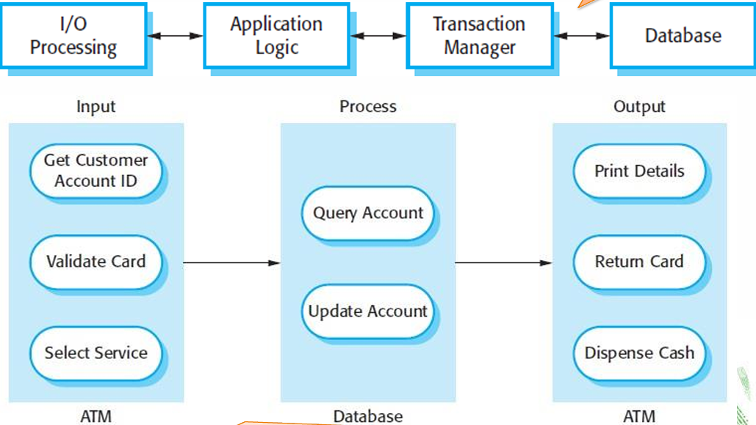
Hệ thông xử lý giao tác - ví dụ:

Slide 38
Kiến trúc hệ thống thông tin
Các hệ thống thông tin có cấu trúc tổng quát có thể được tổ chức theo kiểu cấu trúc phân tầng.
Đây là những hệ thống dựa vào giao tác vì tương tác với hệ thống này thường là các giao tác cơ sở dữ liệu.
Các tầng bao gồm:
The user interface
User communications
Information retrieval
System database

Slide 39
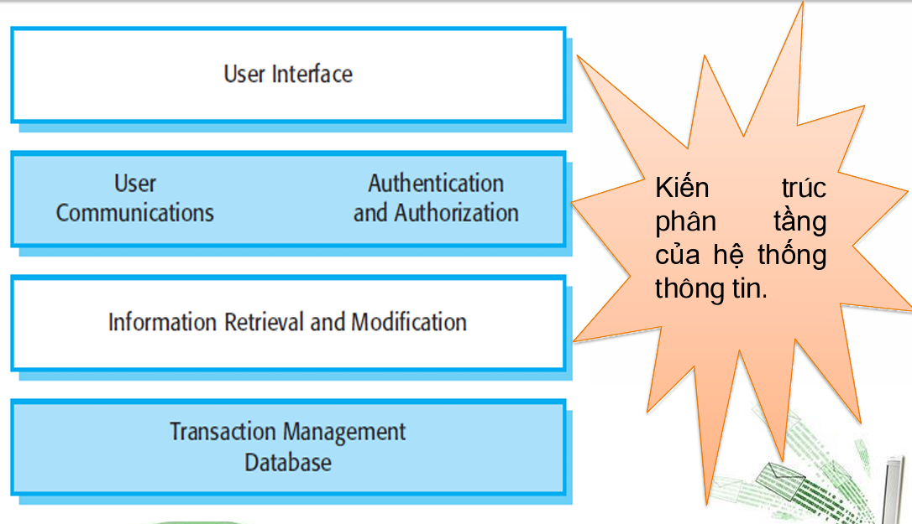
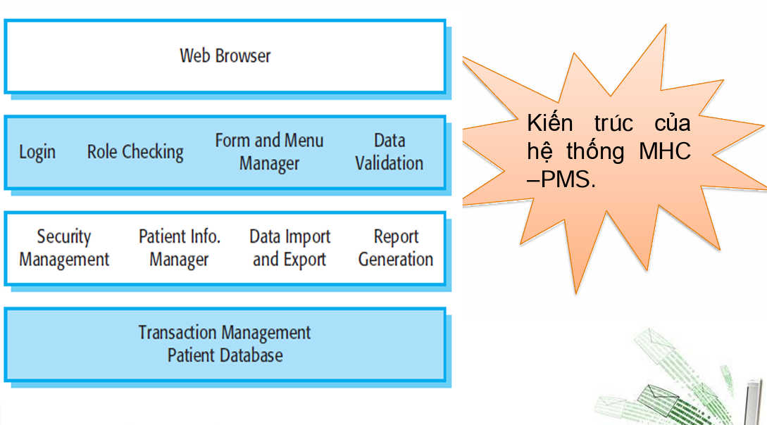

Slide 40
Hệ thống xử lý ngôn ngữ
- Chấp nhận một ngôn ngữ tự nhiên hoặc ngôn ngữ nhân tạo làm đầu vào và tạo ra một biểu diễn khác của ngôn ngữ đó.
- Có thể chứa một bộ diễn giải để thực hiện các chỉ dẫn lệnh trong ngôn ngữ được xử lý.
Được dùng trong các tình huống trong đó cách dễ nhất để xử lý vấn đề là mô tả một thuật toán hoặc mô tả dữ liệu hệ thống.

Slide 41
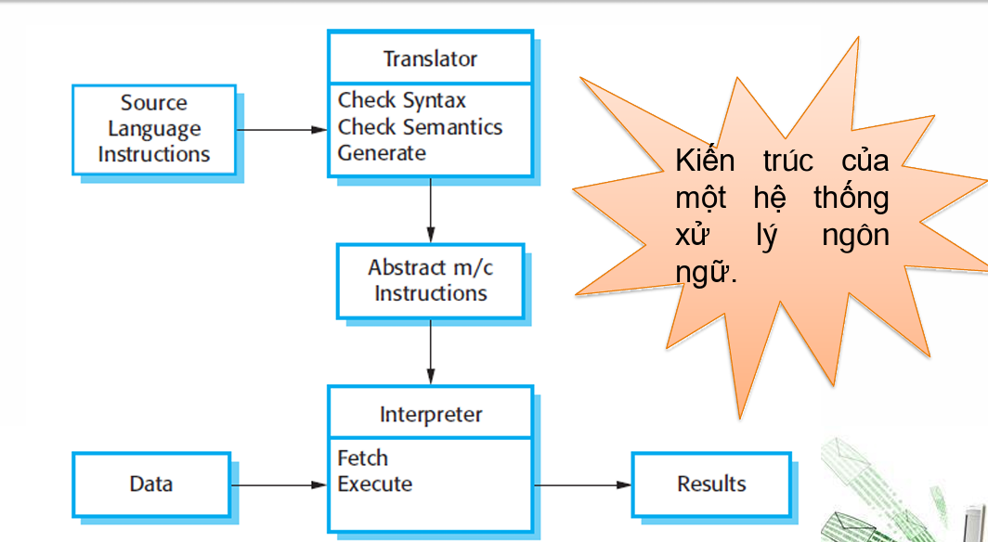

Slide 42
Các thành phần của trình biên dịch
- Bộ phân tích từ vựng, lấy các token đầu vào, chuyển đổi chúng thành một hình thức trung gian.
– Bảng ký hiệu, lưu giữ thông tin về tên thực thể (biến, tên lớp, tên đối tượng, ...) được sử dụng trong văn bản cần biên dịch. - Bộ phân tích cú pháp, kiểm tra cú pháp của ngôn ngữ cần biên dịch.
– Cây cú pháp là một biểu diễn cấu trúc bên trong mà chương trình được dịch.
-Bộ phân tích ngữ nghĩa: sử dụng thông tin từ cây cú pháp và bảng ký hiệu để kiểm tra tính đúng đắn về ngữ nghĩa của văn bản ngôn ngữ đầu vào.
-Bộ phát sinh mã: duyệt qua cây cú pháp và sinh ra mã máy trừu tượng.

Slide 43
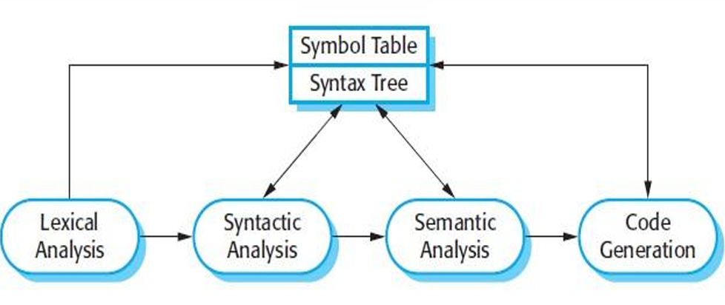
Kiến trúc pipe and filter của trình biên dịch

Slide 44
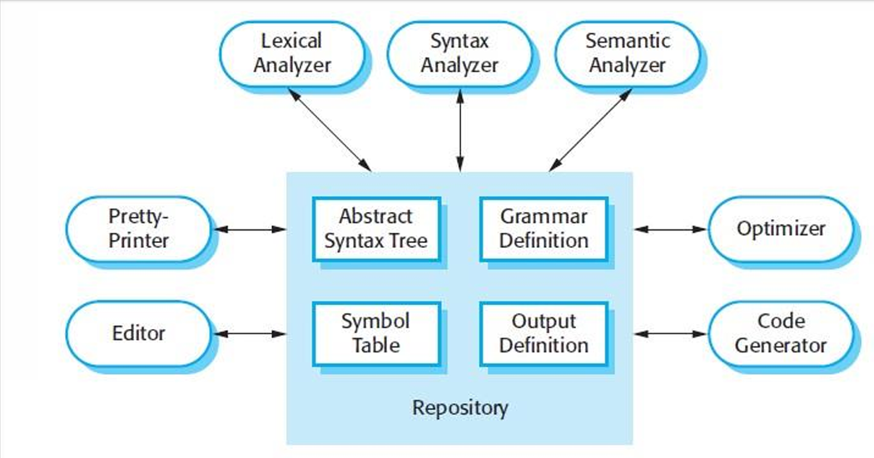
Kiến trúc Repository của hệ thống xử lý ngôn ngữ

Slide 45

Thank For Watching

